Slide 1
Технічні рішення без технічних знань

Slide 2
Реклама
В нашому матеріалі природні мінерали під впливом високої температури набувають нових властивостей
Нам матеріал різко покращує комфорт Вашого будинку
Виготовлений в Україні
Відбиває ультрафіолет
Він єдиний в своєму роді

Slide 3

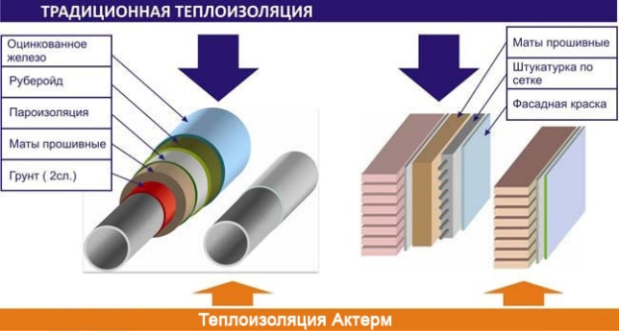
Маніпуляції
Вы програли якщо обговорюєте технічні деталі
Євро
Нано
Космічний
Передовий
….

Slide 4
Чорний ящик
Вартість
Економія
Експлуатаційні затрати
ТЕХНОЛОГИЯ
Блага
Простір
Зручність

Slide 5
Що робити?
Відповідність стандартам
Порівняння з аналогами
Залучення спеціалістів
Памятати про терміни експлутації і гарантіях
Пошукати відгуки і коментарі

